Slide 1
Ieskats neatbilstībās projektu īstenošanā
Gundega Fokina
Teritoriju infrastruktūras attīstības projektu
nodaļas vadošā eksperte

Slide 2
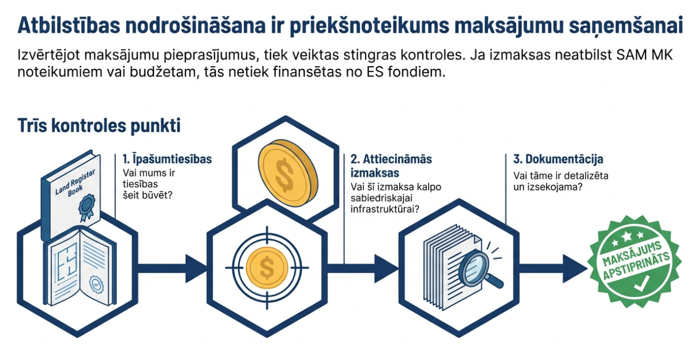

Slide 3
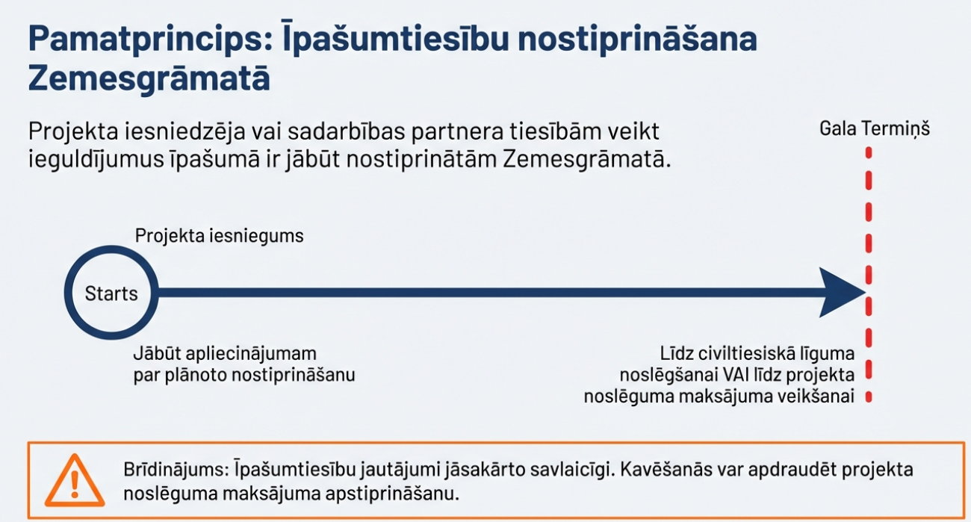

Slide 4


Slide 5


Slide 6
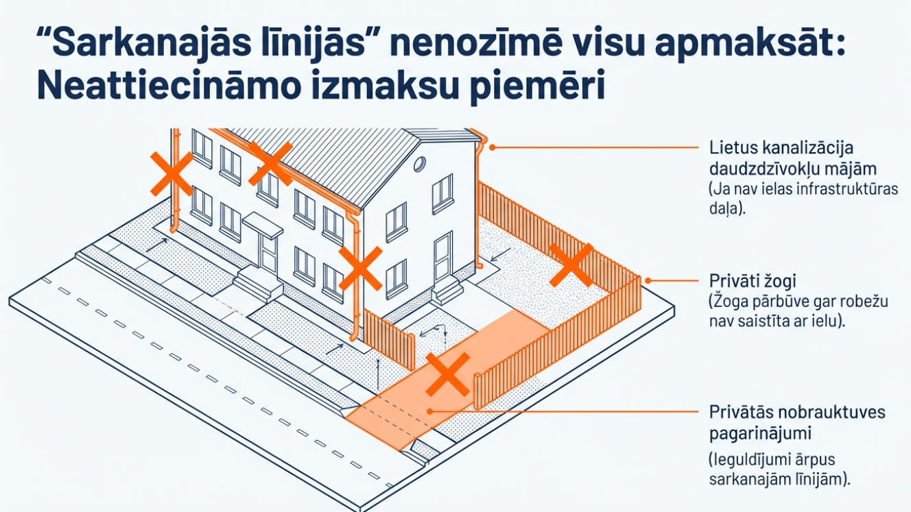

Slide 7
